Slide 1
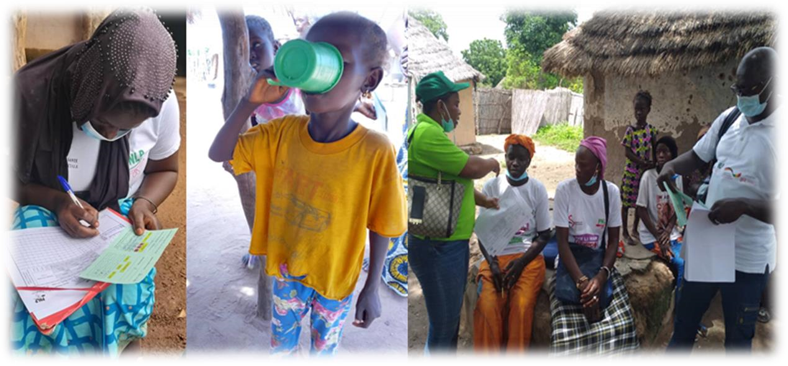
APPROCHE DE LA CPS AU SÉNÉGAL
  Administration en mode campagne de masse
  Stratégie porte à porte par les relais
  Durée : 4 jours par mois
  Période : Juin à Octobre
  Administration: 3 doses sous TDO par les Mères ou gardiennes d’enfants en présence des relais (Dans le contexte COVID-19)

Slide 2
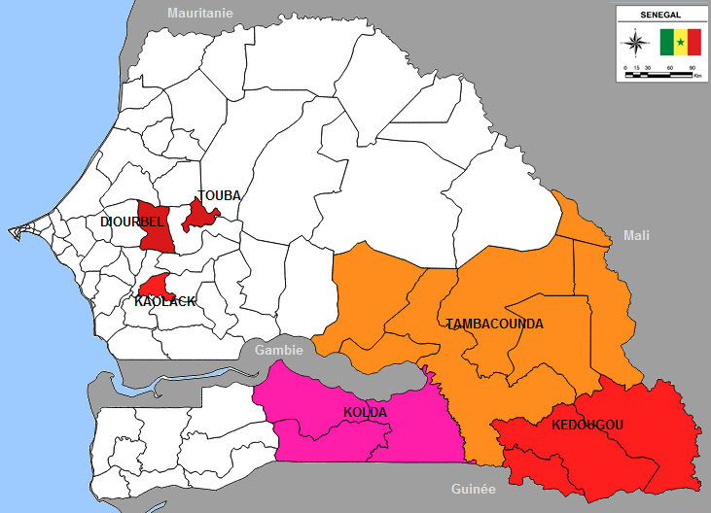
ZONES ET CIBLES CPS 2021
campagne cps_2021
Chimioprévention du Paludisme Saisonnier
REGIONS: - KEDOUGOU* - Tamba - KOlda – DIOURBEL - KAOLACK
Cible 3-120 mois
836 975
5 RM
4 Passages pour Kédougou (Juin, Juillet, Aout-Septembre et Octobre)
3 passages: Tambacounda, Kolda, DS Kaolack et Diourbel
16 DS
328 PPS
 | Nombre d'enfants cibles CPS 2021
 |  | REGION DIOURBEL | REGION KAOLACK | REGION KEDOUGOU | REGION KOLDA | REGION DE TAMBA | Cible Totale
Nombre districts |  | 2 | 1 | 3 | 3 | 7 | 16
3-11 mois |  | 25 225 | 6 701 | 4 804 | 20 702 | 21 817 | 79 249
12-59 mois |  | 132 737 | 35 259 | 25 293 | 108 928 | 114 805 | 417 022
60-120 mois |  | 108 441 | 28 805 | 20 666 | 88 992 | 93 800 | 340 704
Cible Totale |  | 266 403 | 70 765 | 50 763 | 218 622 | 230 422 | 836 975

Slide 3
Leçons et innovations en 2021
La CPS est admistrée aux enfants de 3 à 120 mois. Ce qui a contribué à faire baisser le nombre de cas de Paludisme où la CPS est déroulée.
Le respect des critères d’éligibilité ou de non éligibilité ont permis d’éviter beaucoup d’effets indésirables
La disponibilité à temps des médicaments, des fonds et des outils de gestion de la CPS, a permis la plus part des points de prestation de service d’atteindre les objectifs fixés

Slide 4
Leçons et innovations en 2021
La prise en charge médicale gratuite des effets indésirables signalés dans les Districts, a influencé positivement l’acceptation des méres ou gardiennes d’enfants la prise des médicaments CPS
L’approche TDO dans la prise des 3 doses a amélioré la référence précoce des effets indésirables signalés dans les points de prestation de service.
L’implication des partenaires dans la mise en œuvre de la CPS, a pu permettre à ces derniers de comprendre les difficultés rencontrées sur le terrain et la résolution des problèmes rencontrés.

Slide 5
Leçons et innovations en 2021
Les Stratégies innovantes développées pour atteindre les enfants cibles dans certains Districts Sanitaires sont:
L’implication des maitres Daara comme superviseurs et administrateurs des médicaments aux pensionnaires
La formation des prestataires des Etablissements Publics de Santé (Hôpitaux des Régions)
l’utilisation des registres PEV et accouchements pour retrouver la cible des enfants de 3 à 11 mois
Les relais apparaissent comme le premier niveau de transmission de l’information, mais d’autres canaux ont été utiles par endroit (leaders), donc le choix des relais et leur formation de qualité est fondamentale: « chaque campagne est une nouvelle campagne; le succès dépend d’une bonne préparation »

Slide 6
Leçons et innovations en 2021
L’amélioration de l’information sur la situation de la lutte contre le paludisme et les avantages de la CPS augmente l’acceptabilité de la stratégie
La mise à contribution d’autres secteurs (développement communautaire, jeunesse, éducation,…) peut être très utile
Les chefs de ménages et mères ont besoin de plus d’information sur l’importance du traitement complet, les Effets Indésirables (EI) et la gratuité de leur prise en charge

Slide 7


